Slide 1

第4章 Java EE 开发环境

Slide 2
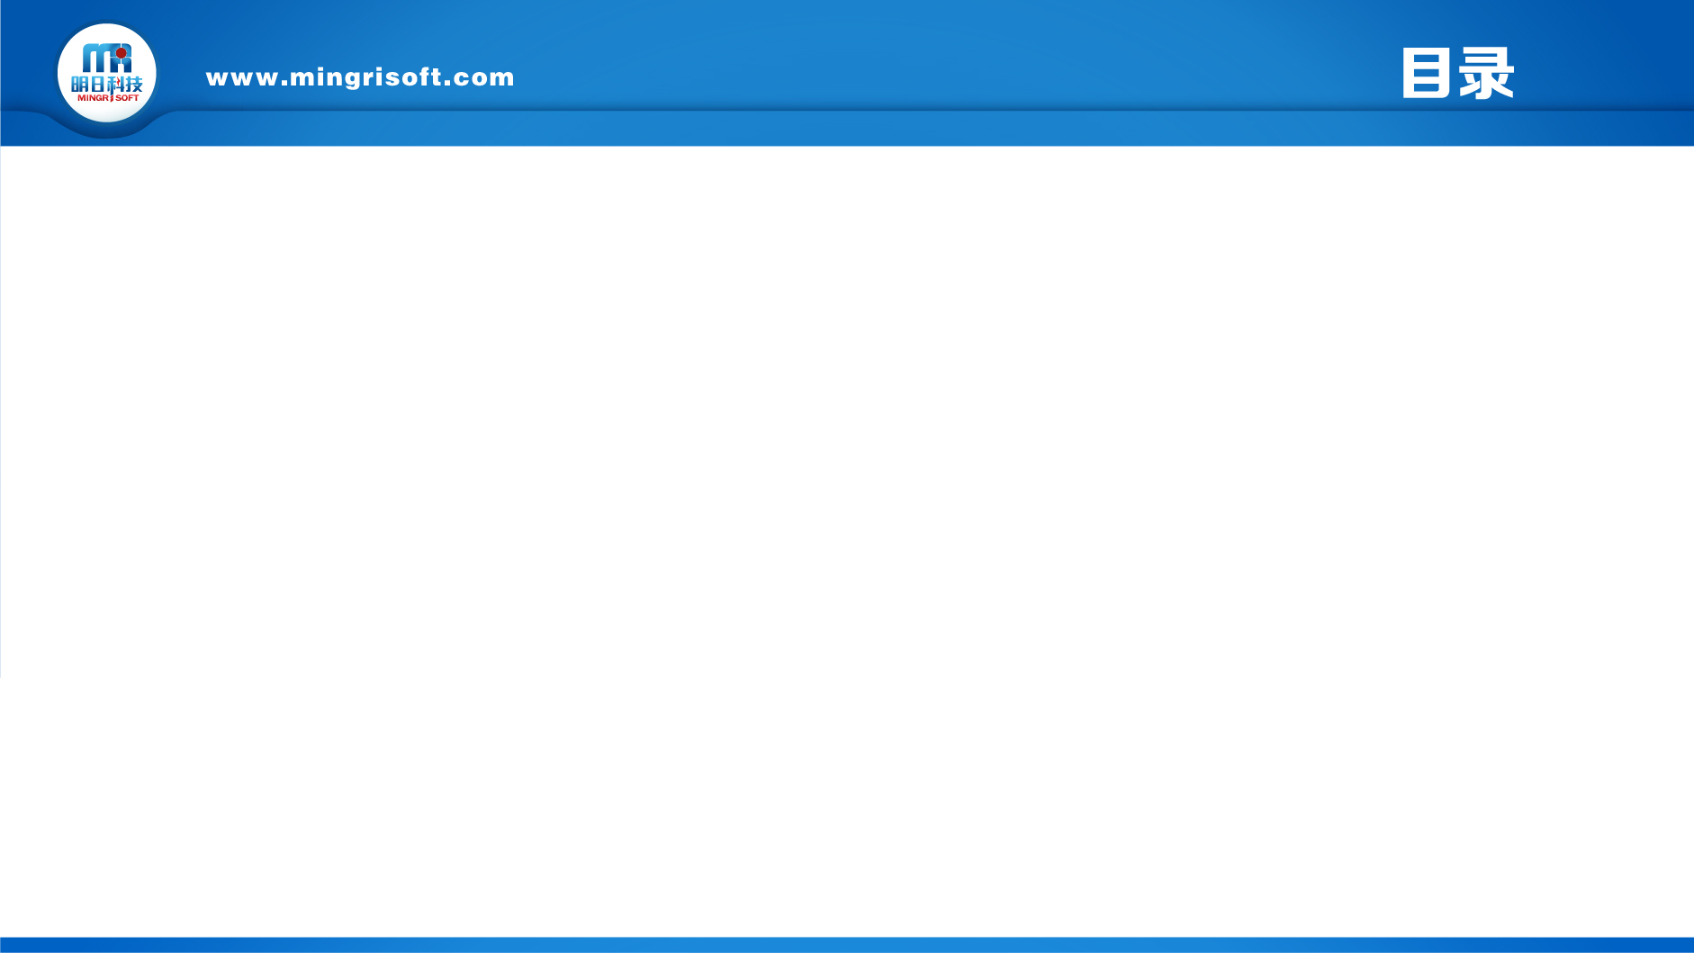

01 JDK的配置
02 Eclipse开发工具
03 常用Java EE 服务器

Slide 3

1 JDK的配置

Slide 4

配置JDK环境变量
（1）在“开始”菜单的“计算机”图标上单击鼠标右键，在弹出的快捷菜单中选择“属性”命令，在弹出的“属性”对话框左侧单击“高级系统设置”超链接，将出现如图所示的“系统属性”对话框。

Slide 5
配置JDK环境变量
（2）单击“环境变量”按钮，将弹出“环境变量”对话框，如图所示，单击“系统变量”栏中的“新建”按钮，创建新的系统变量。

Slide 6
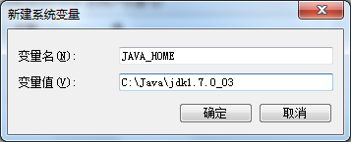
配置JDK环境变量
（3）弹出“新建系统变量”对话框，分别输入变量名“JAVA_HOME”和变量值（即JDK的安装路径），其中变量值是笔者的JDK安装路径，读者需要根据自己的计算机环境进行修改，如图3-9所示。单击“确定”按钮，关闭“新建系统变量”对话框。

Slide 7
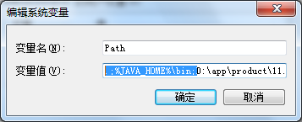
配置JDK环境变量
（4）在 “环境变量”对话框中双击Path变量对其进行修改，在原变量值后添加“%JAVA_ HOME%\bin;”变量值，如图所示。单击“确定”按钮完成环境变量的设置。

Slide 8
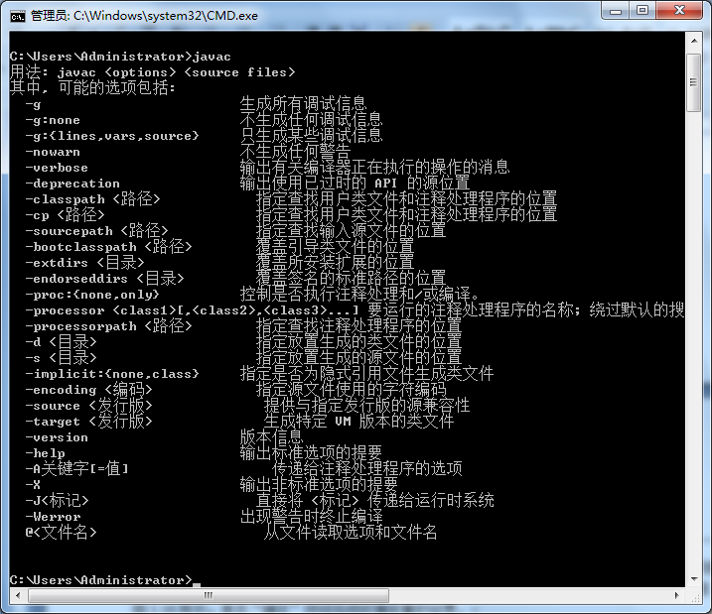
配置JDK环境变量
（5）JDK安装成功之后必须确认环境配置是否正确。在Windows系统中测试JDK环境需要选择“开始”/“运行”命令（没有“运行”命令可以按Windows+R组合键），然后在“运行”对话框中输入“cmd”并单击“确定”按钮启动控制台。在控制台中输入“javac”命令，按Enter键，将输出如图所示的JDK的编译器信息，其中包括修改命令的语法和参数选项等信息。这说明JDK环境搭建成功。

Slide 9
2 Eclipse开发工具

Slide 10
Eclipse工作台
启动Eclipse后，关闭欢迎界面，将进入到Eclispe的主界面，即Eclipse的工作台窗口。Eclipse的工作台主要由菜单栏、工具栏、透视图工具栏、透视图、项目资源管理器视图、大纲视图、编辑器和其他视图组成

Slide 11
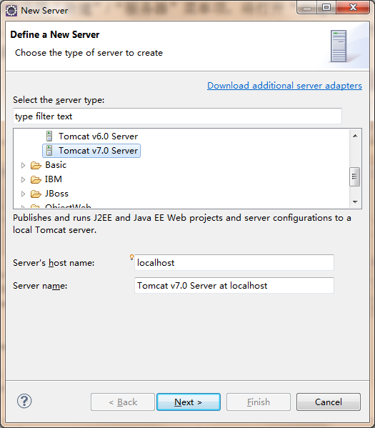
配置Web服务器
（1）在Eclipse工作台的其他视图中，选中“服务器”视图，在该视图的空白区域单击鼠标右键，在弹出的快捷菜单中选择“New”/“Server”菜单项，将打开“新建服务器”对话框，在该对话框中，展开Apache节点，选中该节点下的“Tomcat v7.0 服务器”子节点，（当然也可以选择其他版本的服务器）其他采用默认。

Slide 12
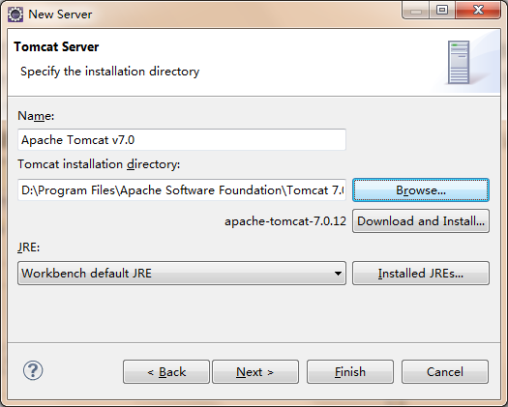
配置Web服务器
（2）单击“Next”按钮，将打开指定Tomcat服务器安装路径的对话框，单击“浏览（Browse）”按钮，选择Tomcat的安装路径，其他采用默认。

Slide 13
配置Web服务器
（3）在“项目资源管理器”中选择项目名称节点，在工具栏上单击“ ”按钮中的黑三角，在弹出的快捷菜单中选择“运行方式（Run As）”/“在服务器上运行（Run on Server）”菜单项，将打开“在服务器上运行”对话框，在该对话框中，选中“将服务器设置为缺省值”复选框，其他采用默认.

Slide 14
配置Web服务器
（4）单击“完成”按钮，即可通过Tomcat运行该项目

Slide 15
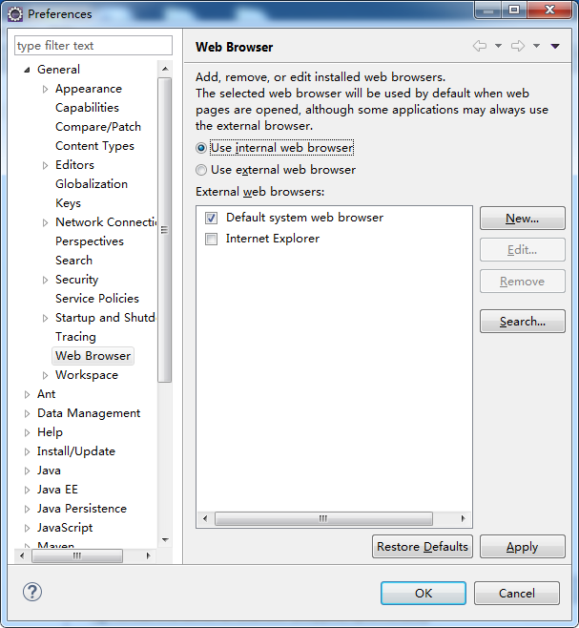
指定Web浏览器
（1） Eclipse在调试web程序的时候使用的是系统中自带的浏览器，但Eclipse也支持使用其他浏览器。打开菜单window->Preferences->General->Web Brower

Slide 16
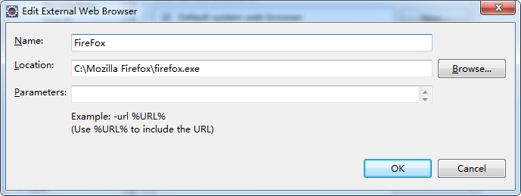
指定Web浏览器
（2）点击New按钮，添加其他浏览器。例如图3-27 添加Firefox浏览器。

Slide 17
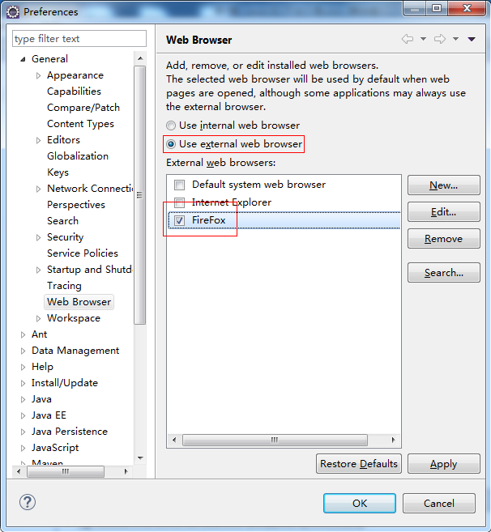
指定Web浏览器
（3）添加完浏览器之后，选择“Use external web browser”选项，然后勾选新添加的“Firefox”，点击OK按钮，就完成了将Firefox设置成Eclipse默认浏览器的操作。

Slide 18
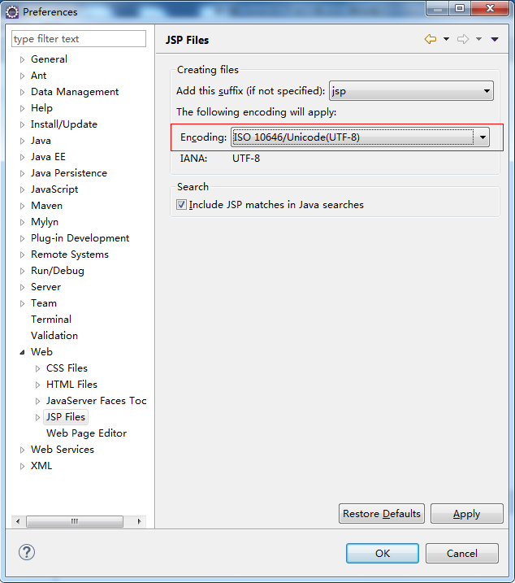
设置JSP页面编码格式
使用Eclipse编程的时候，很多jsp的默认编码都是iso-8859-1，但我们更常用的是UTF-8编码，为了避免每次创建修改编码，Eclipse就提供了修改JSP默认编码的功能。
打开菜单window->Preferences->Web->Jsp Files，右侧窗口中的Encoding下拉框就是Eclipse中JSP页面的默认编码了。

Slide 19
3 常用Java EE 服务器

Slide 20
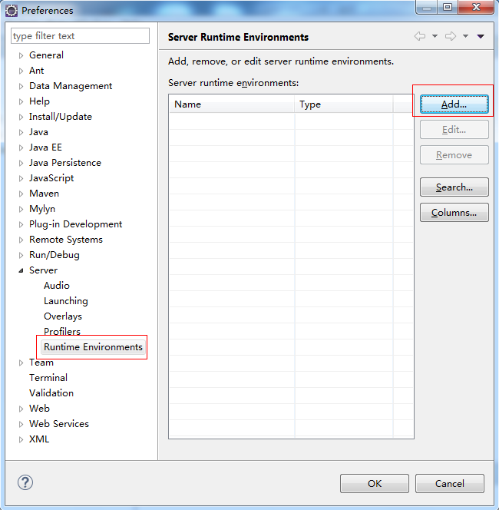
配置其他服务器
除了Tomcat服务器，还有很多服务器可以在Eclipse中使用。
（1）选择Window->Preferences->Server->Runtime Environments，点击窗口右侧add按钮

Slide 21
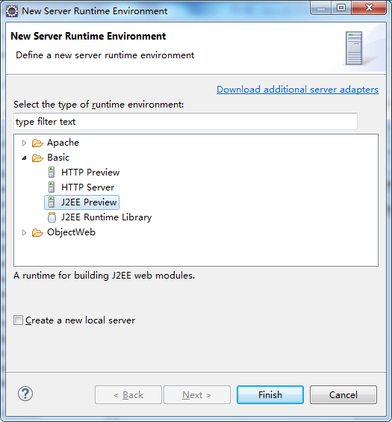
配置其他服务器
（2）选择Basic下的J2EE Previe，点击Finish按钮完成配置。

Slide 22
小结
本章是JavaWeb开发的前奏篇——环境搭建。本章介绍了Java Web应用所需的开发环境，如何安装和配置Tomcat服务器。

Slide 23
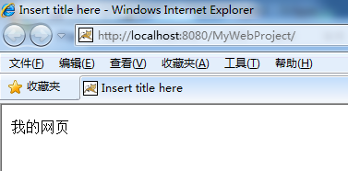
上机指导
使用Eclipse创建一个最简单的Web程序。

